Slide 1
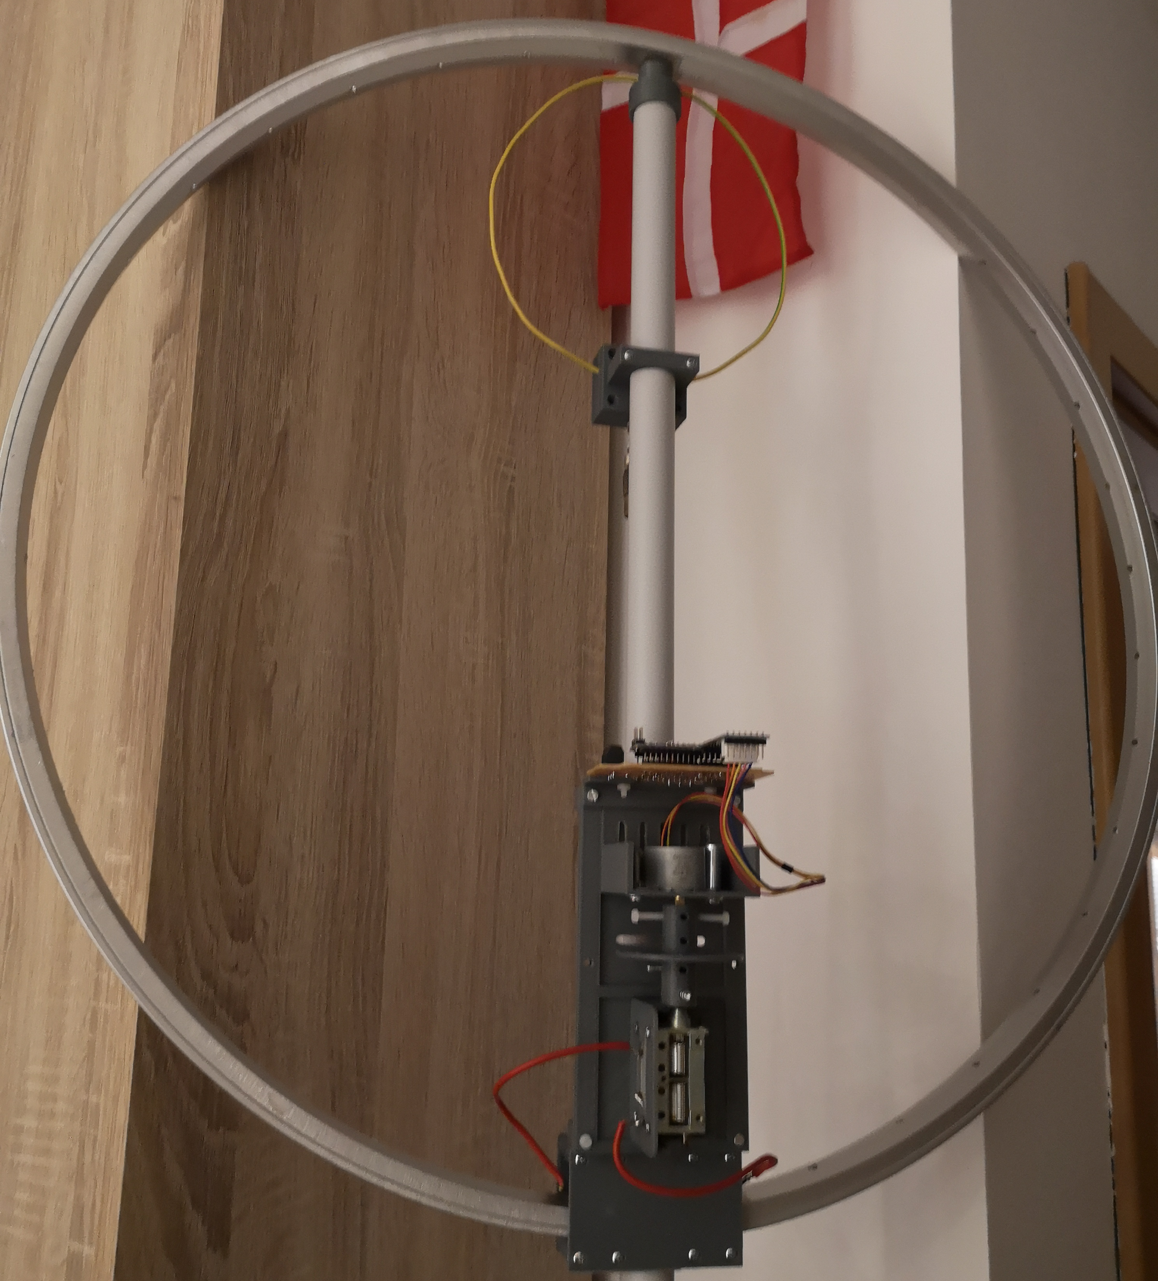

Magnetic Loop aus dem Drucker
Markus Bühler, DK9MBS / KI5HDH

Slide 2
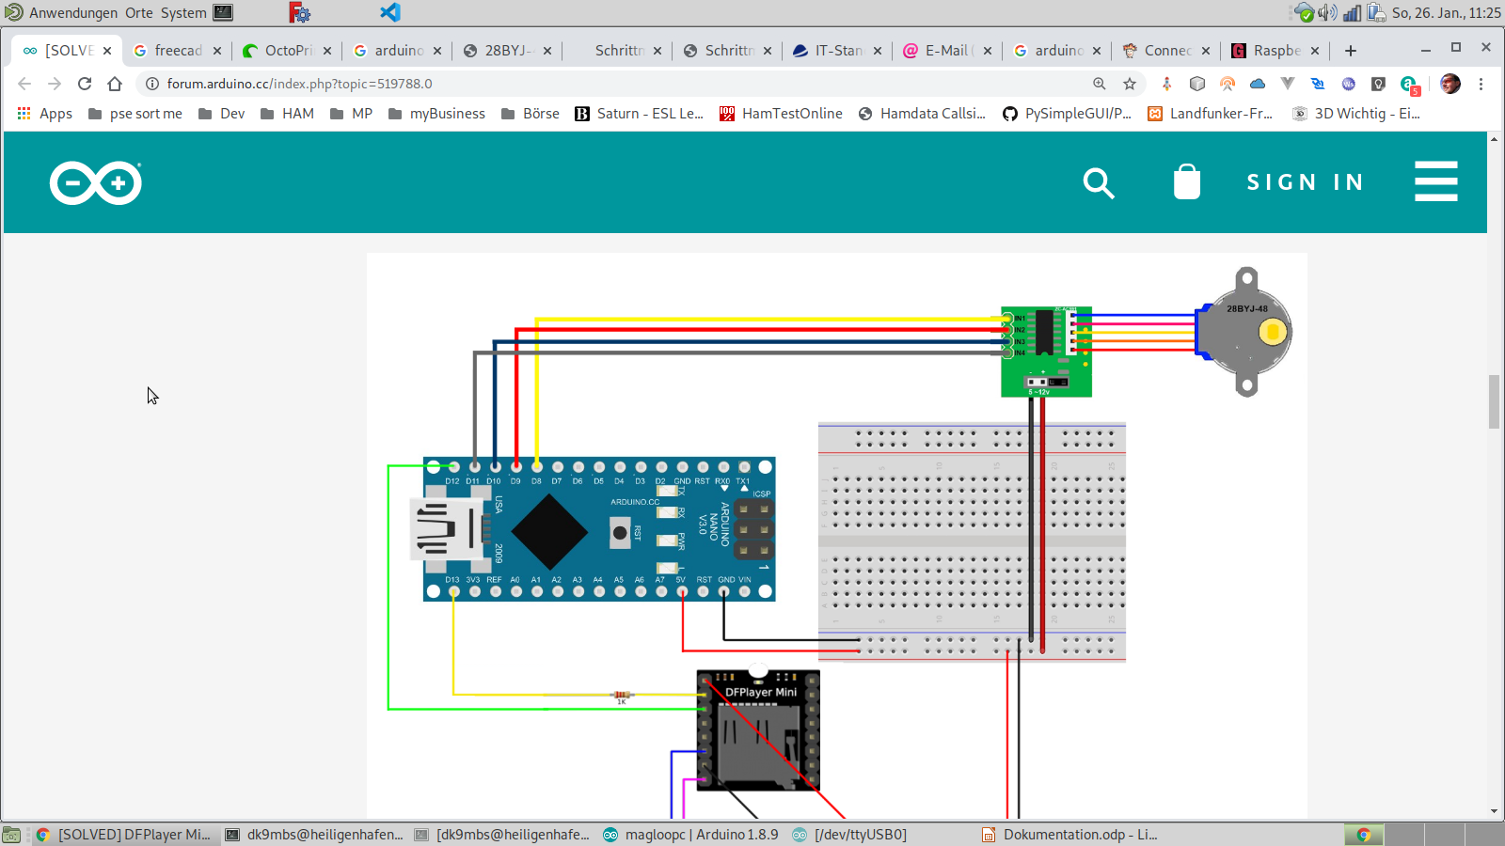
Aufbau
[1] https://forum.arduino.cc/index.php?topic=519788.0 (aufgerufen am 26.01.2020)
[2] http://elektro.turanis.de/html/prj143/index.html (aufgerufen am 26.01.2020)
Markus Bühler, DK9MBS / KI5HDH

Slide 3
28… Stepper Ansteuerung
[1] http://elektro.turanis.de/html/prj143/index.html (aufgerufen am 06.03.2020)
Markus Bühler, DK9MBS / KI5HDH

Slide 4
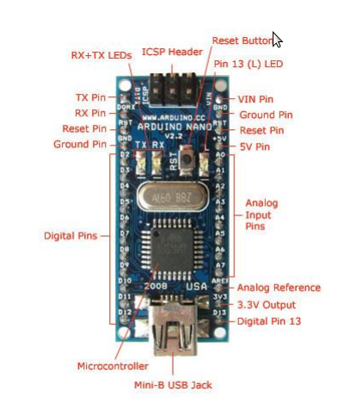
Autoreset bei Verbindung abschalten
Note: As autoreset on serial connection is activated by default on most boards, you need to disable this feature if you want to communicate directly with your board with the last command instead of a terminal emulator (arduino IDE, screen, picocom...). If you have a Leonardo board, you are not concerned by this, because it does not autoreset. If you have an Uno board, connect a 10 µF capacitor between the RESET and GND pins. If you have another board, connect a 120 ohms resistor between the RESET and 5V pins. See http://playground.arduino.cc/Main/DisablingAutoResetOnSerialConnection for more details.
47Ohm
100Ohm
47Ohm
[1] http://www.farnell.com/datasheets/1682238.pdf (aufgerufen am 24.02.2020)
[2] https://wiki.archlinux.org/index.php/Arduino (aufgerufen am 24.02.2020)
Markus Bühler, DK9MBS / KI5HDH

Slide 5
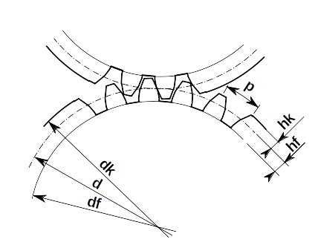
Parameter von Zahnrädern
Definition m:
Durchmesser in mm pro Zahn
Beispiel:
Modul m=2,5mm, z=30 Zähne
d=2,5mm*30 Zähne=75mm
d | Teilekreisdurchmesser in mm
dk | Kopfkreisdurchmesser in mm
df
p | Zahnradteilung p = mπ
hk=m | Modul
[1] https://de.wikipedia.org/wiki/Modul_(Zahnrad) (aufgerufen am 09.02.2020)
[2] https://www.mikrocontroller.net/topic/122672 (aufgerufen am 09.02.2020)
Markus Bühler, DK9MBS / KI5HDH

Slide 6
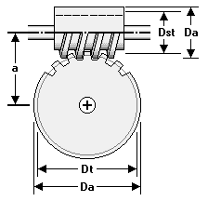
Getriebe
m=Modul
z=Anzahl Zähne Zahnrad
[1] https://www.themt.de/mt-0060-drgr-49.html
[2] http://78514.homepagemodules.de/t3707f32-Achsabstand-bei-Schneckengetrieben.html
Markus Bühler, DK9MBS / KI5HDH

Slide 7
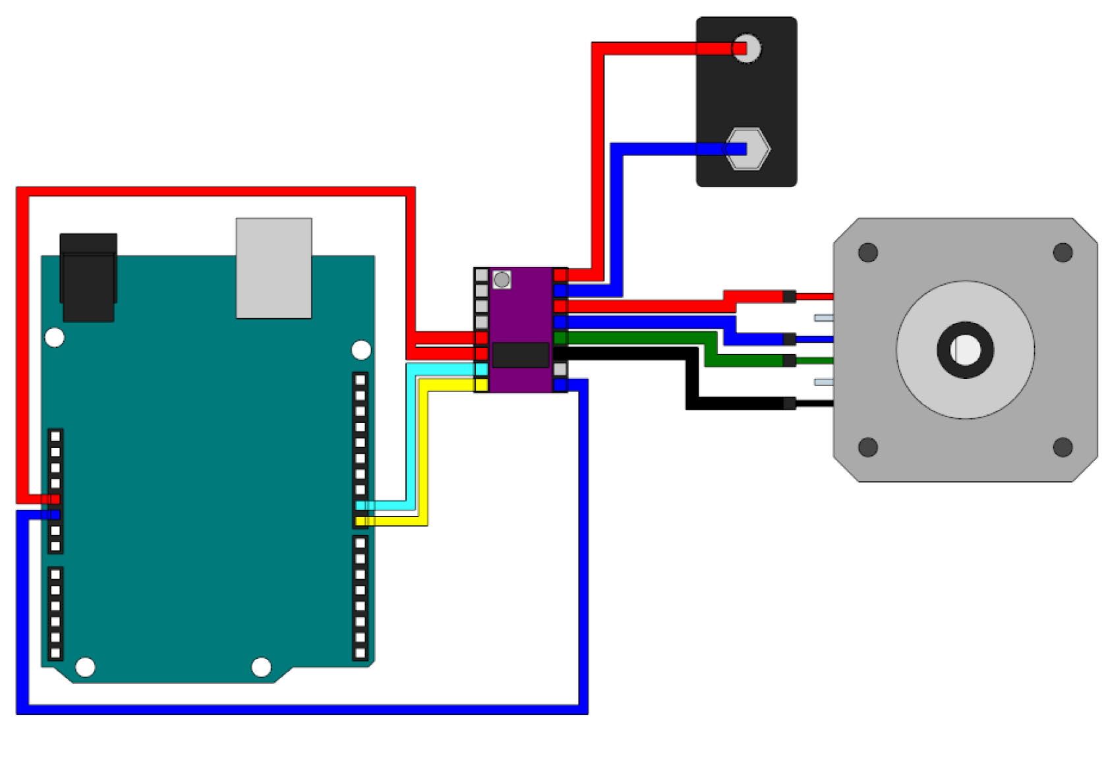
Markus Bühler, DK9MBS / KI5HDH

Slide 8
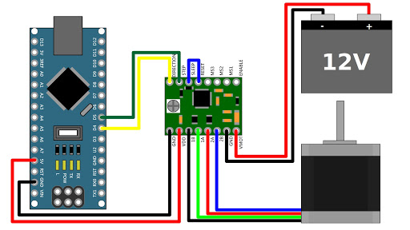
http://arduino.ru/forum/ishchu-ispolnitelya/sketch-i-podklyuchenie-dlya-shagovogo-dvigatelya
Markus Bühler, DK9MBS / KI5HDH

Slide 9
Markus Bühler, DK9MBS / KI5HDH

Slide 10
Markus Bühler, DK9MBS / KI5HDH

Slide 11
Markus Bühler, DK9MBS / KI5HDH

Slide 12
Quellen
[1] https://forum.freecadweb.org/viewtopic.php?t=22831
Markus Bühler, DK9MBS / KI5HDH

